Slide 1
Wykład 16 Symulacje a mechanika statystyczna

Slide 2
Monte Carlo: algorytm Metropolisa
Konfiguracja X_{o}, energia E_{o}
Zaburz konfigurację X_{o}: X₁ = X_{o} + ΔX
Oblicz nową energię (E₁)
NIE
E₁<E_{o} ?
NIE
Wylosuj Y z U(0,1)
Oblicz W=exp[-(E₁-E_{o})/kT]
TAK
W>Y?
TAK
X_{o}=X₁, E_{o}=E₁

Slide 3
E₁
E₀
Akceptacja z prawdopodobieństwem
exp[-(E₂-E₁)/k_{B}T]
Bezwzględna akceptacja
E₁

Slide 4
Dynamika molekularna

Slide 5
Sprzężenie z termostatem (metoda Berendsena)
f – liczba stopni swobody (3n)
τ – parametr sprzężenia
Δt – krok czasowy
E_{k} – energia kinetyczna

Slide 6
Dynamika Langevina
prawo Stokesa
proces Wienera
dynamika brownowska

Slide 7
Obliczanie średnich, wyższych momentów rozkładu z symulacji kanonicznych
Indeks i przebiega przez wszystkie kroki metody Monte Carlo lub dynamiki molekularnej, z wyjątkiem okresu równowagowania (s kroków).
Zaleta: metoda jest prosta i oczywista, nie wymaga sztuczek matematycznych.
Wada: na ogół mała wiarygodność wyników (niezbieżność).

Slide 8
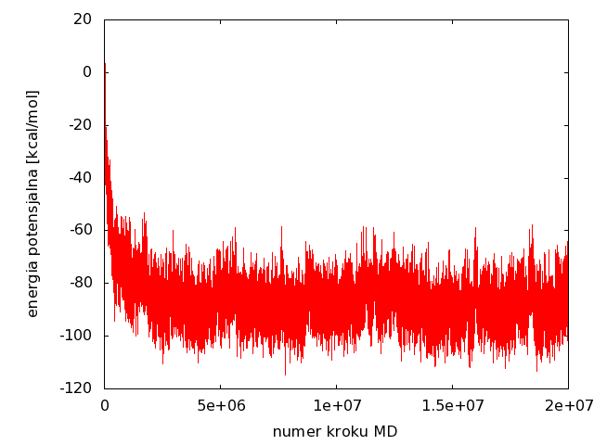
Przykład: energia i pojemność cieplna
<<E²>>
<E>
s

Slide 9
Symulacje kanoniczne prowadzi się w określonej temperaturze; jeżeli potrzebna jest zależność temperaturowa danej wielkości, należy przeprowadzić oddzielne symulacje w wielu temperaturach.

Slide 10
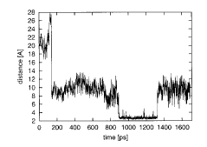
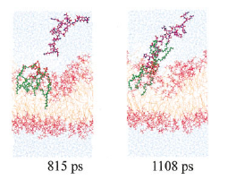
Obliczanie różnic energii swobodnej
d>d_{max}
d<d_{max}
A
B

Slide 11
Pułapki: próbkowanie w przestrzeni niekartezjańskiej
γ
α
Cząsteczkę obracamy najpierw wokół osi z o kąt α potem wokół osi x o kąt β i w końcu wokół osi z o kąt γ (kąty Eulera).
β
Przy próbkowaniu przestrzeni kątów należy albo do średniej wprowadzić czynnik korekcyjny sin β albo (lepiej) próbkować stany z wagą sin β.

Slide 12
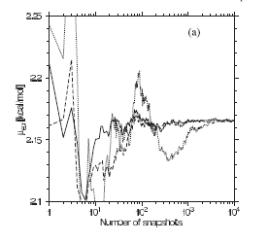
Obliczanie energii swobodnej solwatacji: metoda wstawienia cząstki
Zbieżność obliczania energii solwatacji atomu neonu w zależności od liczby wstawień cząsteczki na „klatkę” dynamiki molekularnej.
Czaplewski et al., Molecular Physics, 103, 2005, 3153–3167

Slide 13
Metoda „umbrella sampling” (do obliczania potencjałów średniej siły)
d
w i-tej symulacji MD
Potencjały „obciążające” (V_{i}) usuwa się z potencjału średniej siły metodą ważonych histogramów.

Slide 14
Metoda ważonych histogramów (WHAM)
n_{m} jest całkowitą liczbą punktów w m-tym oknie, f_{m} jest „bezwymiarową energią swobodną m-tego okna
Powyższe równania iteruje się do uzgodnienia f₁, f₂,…, f_{m}

Slide 15
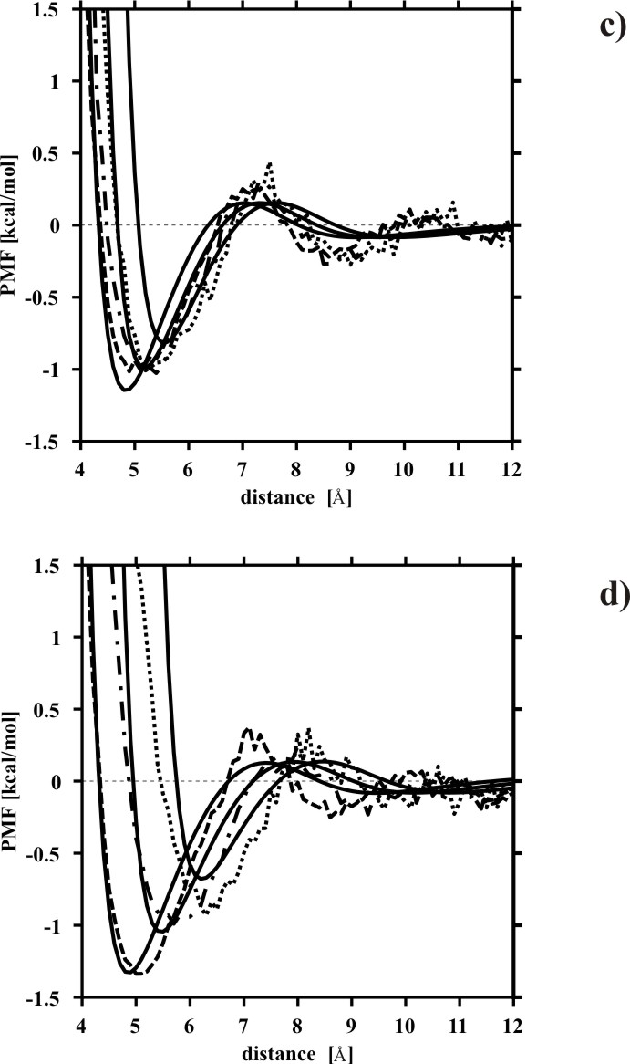
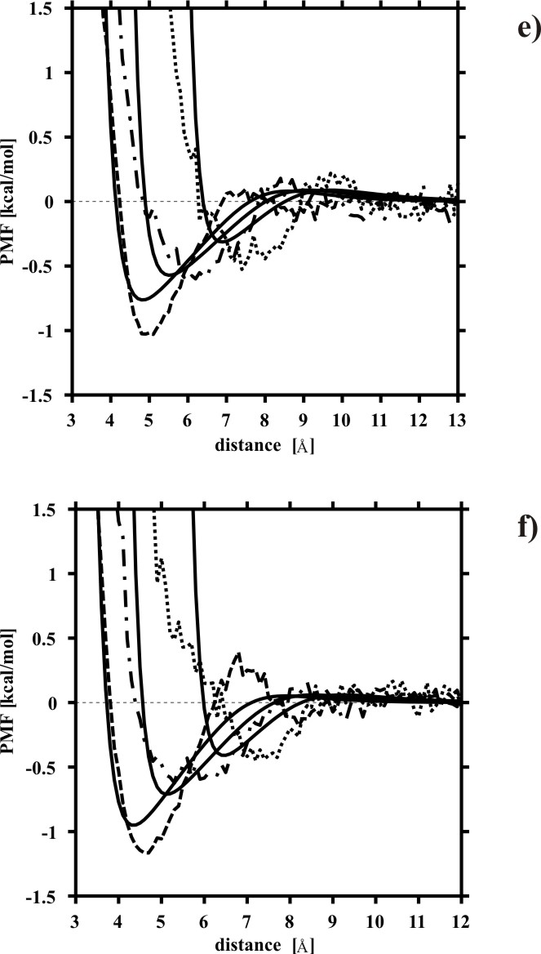
isobutane (model of Val)
Ph-Et (model of Phe)
isopentane (model of Leu)
Et-S-Prop (model of Phe)

Slide 16
Metoda wymiany replik
Symulujemy, przy użyciu MC lub MD, N niezależnych trajektorii
Co M kroków MC/MD, wymieniamy temperaturę między trajektoriami, zgodnie z prawdopodobieństwem bolzmanowskim
Y.Rhee V.Pande, Biophys. J. 84, 775, 2003
zwykła
zwielokrotniona

Slide 17
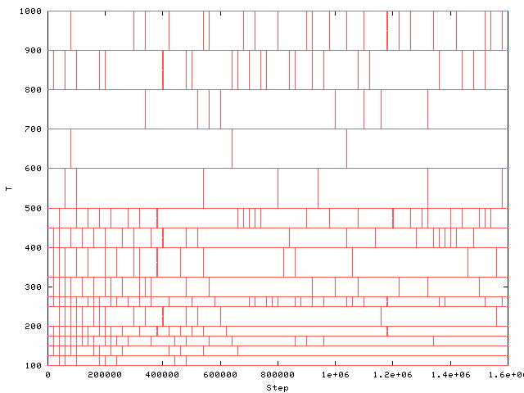
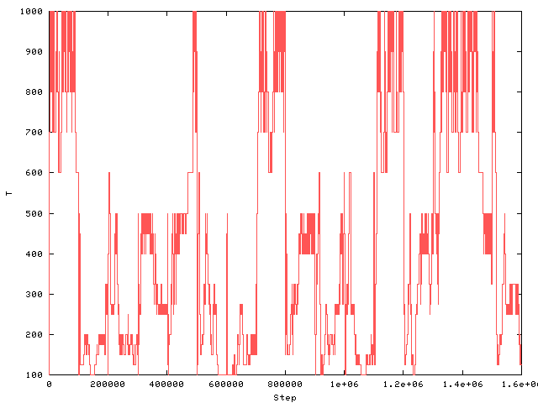
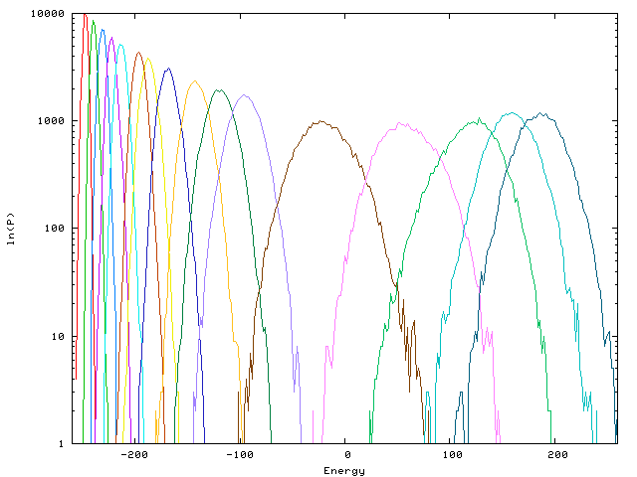
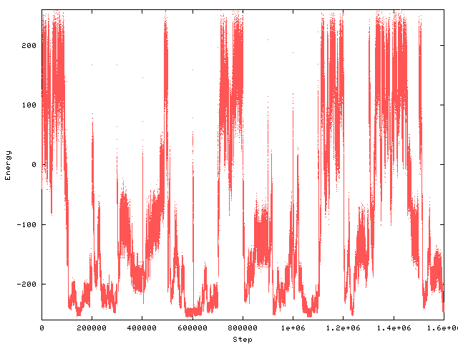
T
T
krok
krok
energia
ln(P)
energia
krok

Slide 18
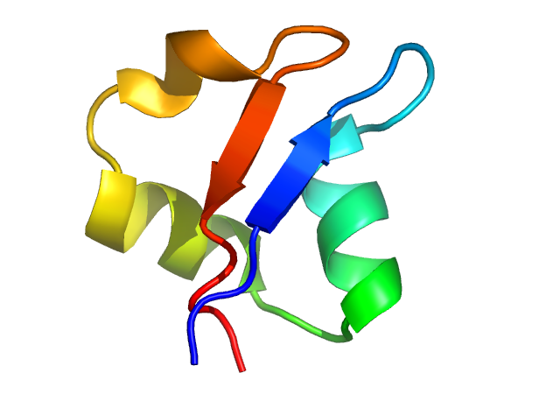
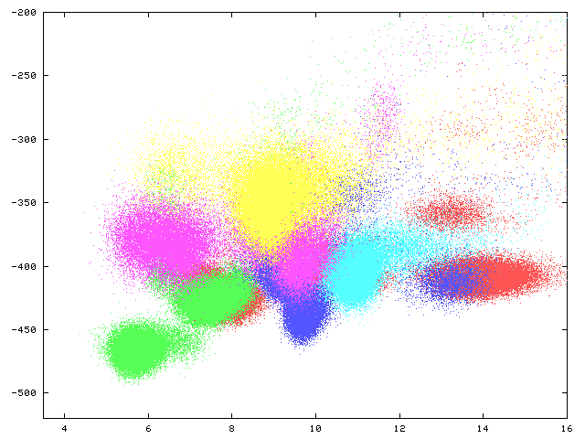
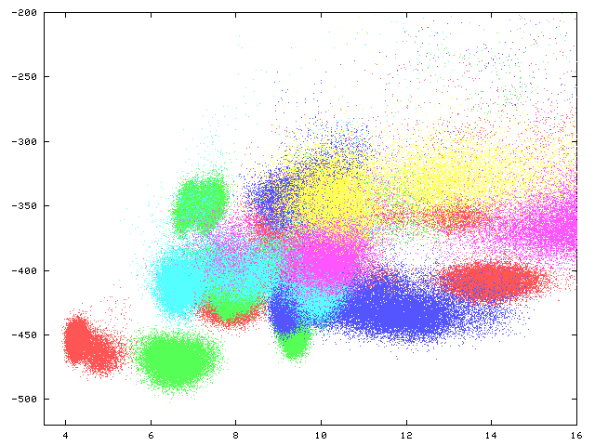
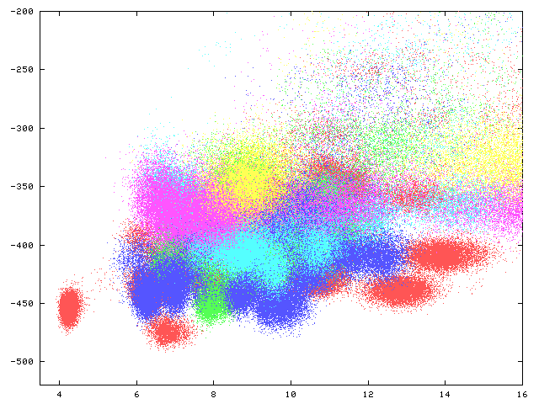
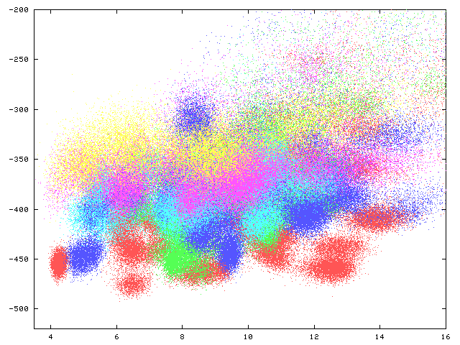
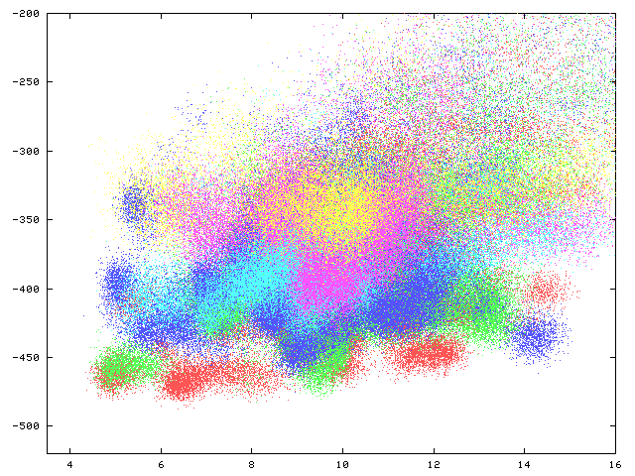
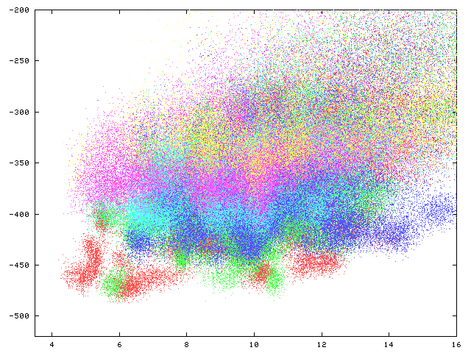
Niezależne symulacje kanoniczne
energia
300 350 400 500 600 700
rms
temperatura
10
20
40
80
160
320

Slide 19
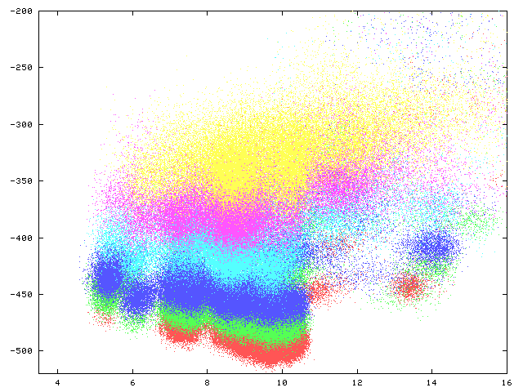
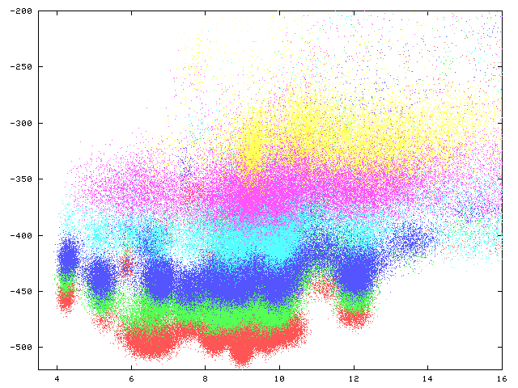
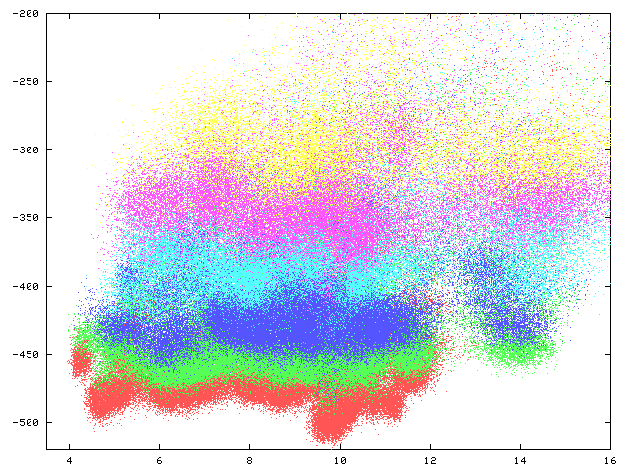
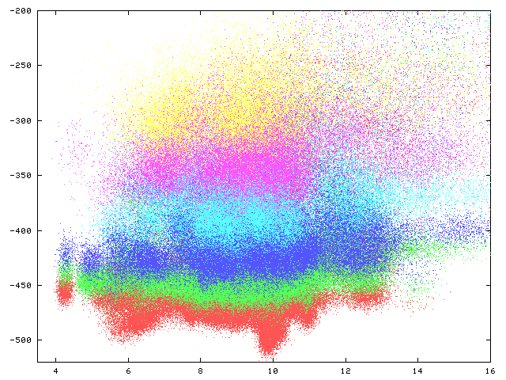
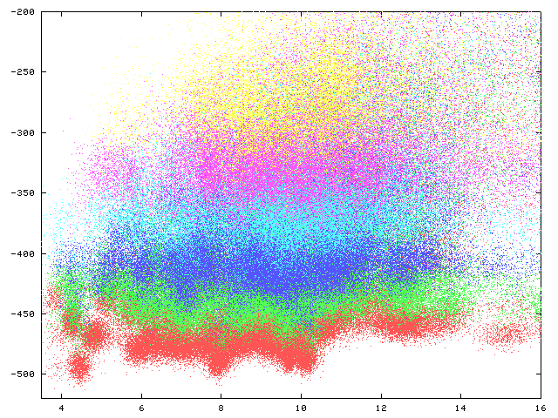
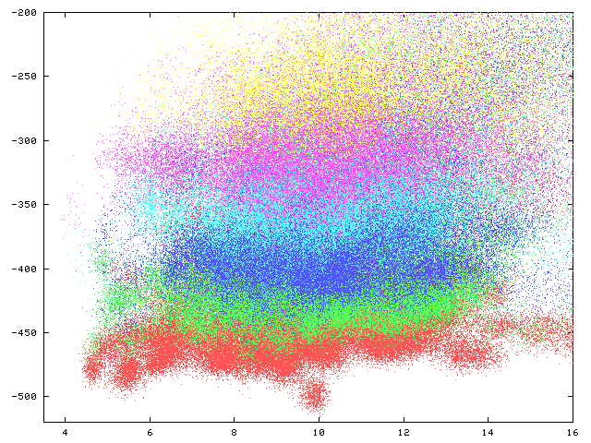
Symulacje zwielokrotnionej wymiany replik
10
20
40
80
160
320
energia
300 350 400 500 600 700
1E0G
48aa
rms
temperatura

Slide 20
